Slide 1
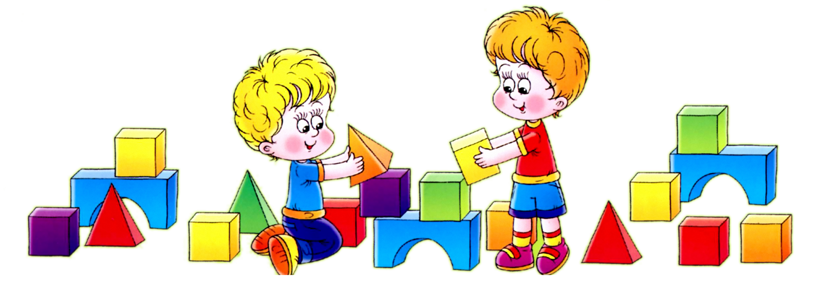
Педагогический совет
Формирование игровой деятельности
дошкольников
как необходимое условие в решении задач
образовательной области
«Социально-коммуникативное развитие»

Slide 2
План проведения педагогического совета «Формирование игровой деятельности
дошкольников как необходимое условие для решении задач образовательной
области «социально – коммуникативное развитие»
Повестка дня:
1. Вступительное слово заведующей
2. Презентация «Формирование игровой деятельности
дошкольников как необходимое условие для решении задач образовательной
области «социально – коммуникативное развитие». Анализ анкетирование воспитателей
3. Выступление воспитателей «Виды игр и их роль в жизни, воспитании,
обучении детей дошкольного возраста»:
I мл. группа «Непоседы» малоподвижные игры
II мл. группа «Динозаврики» дидактические игры
средняя группа «Затейники» малоподвижные игры
старшая группа «Смешарики» народные игры
старшая группа «Путешественники» игра – забава
старшая группа «Любознайки» хороводная игры
подготовительная группа «Испытатели» подвижные игры
подготовительная группа «Академия чудес» игра-путешествие
4. Заключительное слово заведующей

Slide 3
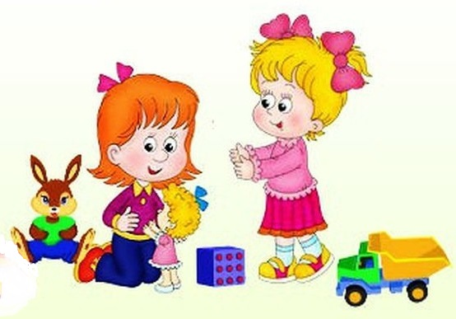
Анализ анкетирования воспитателей
«Игровая деятельность дошкольников»
Цель анкетирования: провести системный анализ педагогической деятельности по организации и руководству игровой деятельностью дошкольников в решении задач образовательной области «социализация»»
Задачи анкетирования:
повысить уровень профессиональной компетенции педагогов по реализации
ФОП образовательной области «социализация» через игровую деятельность
дошкольников;
выявить и проанализировать эффективность используемых форм и методов игровой деятельности детей дошкольного возраста;
определить позитивные стороны деятельности по организации игровой
деятельности дошкольников, проблемы и перспективы

Slide 4
Опрос воспитателей велся по следующим вопросам:
Какие виды игровой деятельности вы знаете?
Какие виды ИД вы используете в работе?
Насколько часто вы предлагаете детям новые игровые сюжеты?
Каким образом вы поддерживаете детскую инициативу в игре?
Должен ли педагог принимать участие в сюжетно – ролевой игре? Если да, то в чем заключается его роль?
Как вы готовите и организуете игровую ситуацию?
Какие условия вы создаете для обогащения детей впечатлениями, которые могут быть использованы в игре (читаете книги, слушаете музыку и тд)?
Используете ли Вы предметы – заместители в ИД? Приведите примеры
Какие игровые приемы Вы используете в разных видах деятельности и при выполнении режимных моментов?
Организуете ли Вы игры с учетом особых потребностей детей (малоактивные дети, дети с ОВЗ, слабо осваивающие программу, одаренные дети)?
Что на Ваш взгляд не хватает для организации и обогащения ИД в ДОУ?
Анкетирование прошли 100% воспитателей

Slide 6
Анализируя данную статистику по анкетированию, можно сделать вывод о том, что не все педагоги знают определение слову «Игровая деятельность».
· 100% педагогов знают этапы игры.
· Не все педагоги ориентируются в постановке задач при руководстве игровой деятельностью.
· Не все педагоги находят соответствие между возрастом и игровыми умениями детей.
· Не все педагоги знают и применяют приемы прямого и косвенного руководства игрой.
· 60% педагогов знают структуру игры.

Slide 7
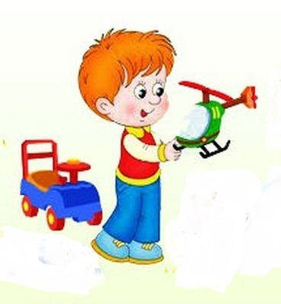
Хороводные
Сюжетно - ролевые
Творческие
Малоподвижные
Строительно -конструктивные
Виды игр
Игры - забавы
Подвижные
игры
Театрализованные
Дидактические

Slide 8
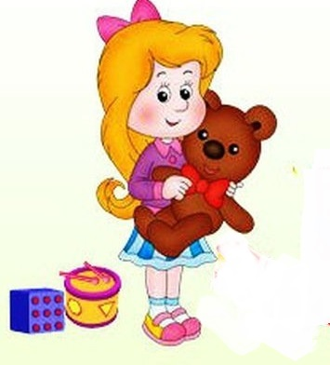
Классификация игр:
1.Творческие игры придумывают сами дети: сюжетно–ролевая игра, режиссерские игры, театрализованные игры, строительно-конструктивные.
2. Игры с правилами разработаны взрослыми: дидактические игры, подвижные игры, народные игры.
Сюжетно-ролевые игры создают сами дети при некотором руководстве воспитателя. Основой их является детская самодеятельность.

Slide 9
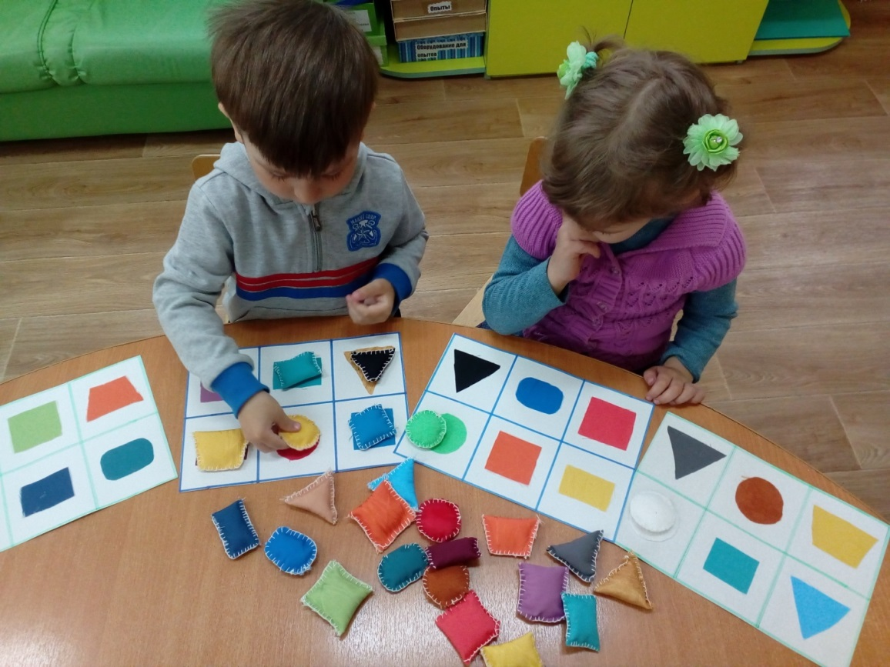
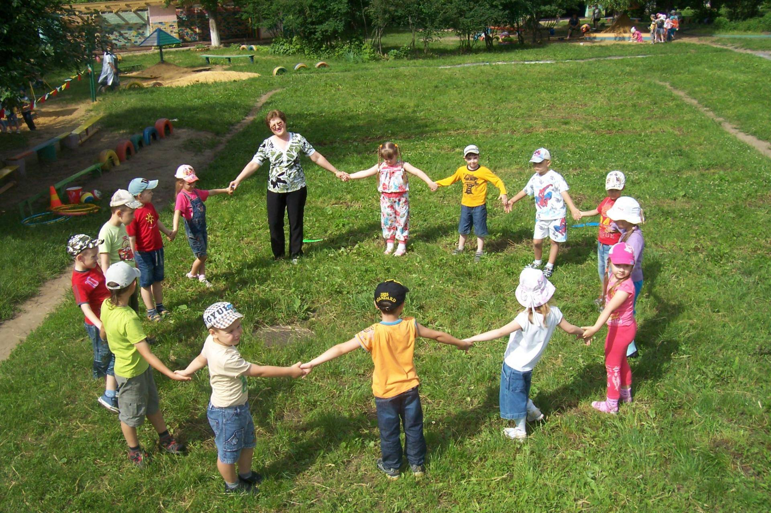
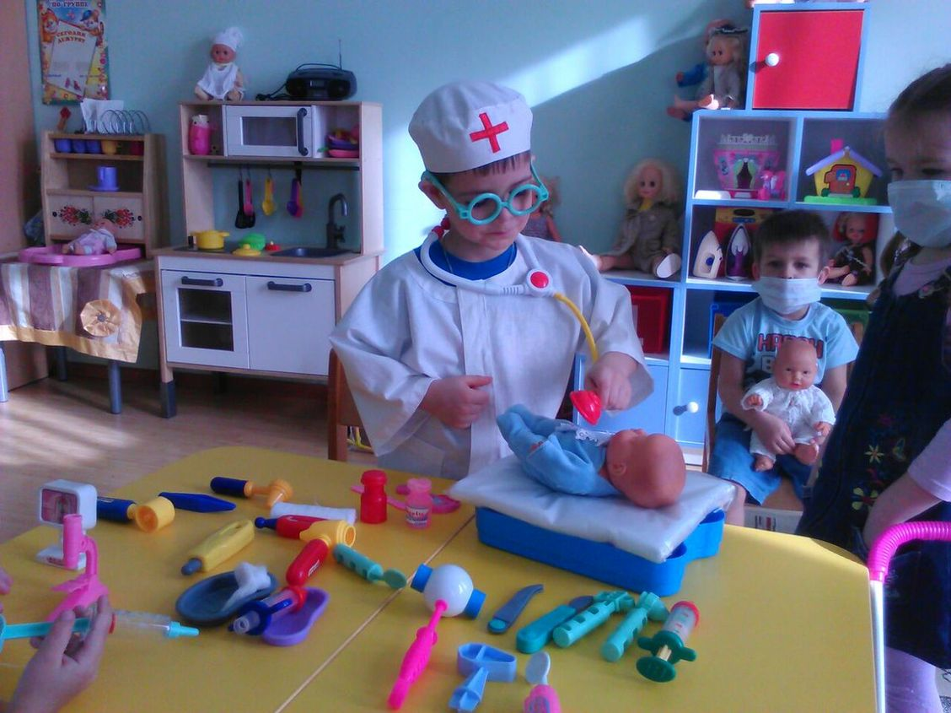
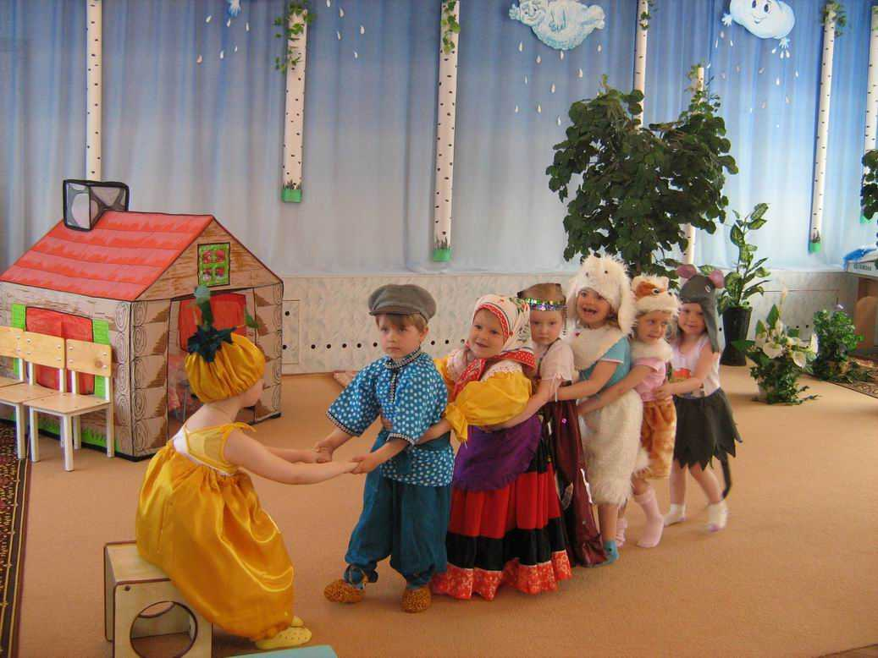
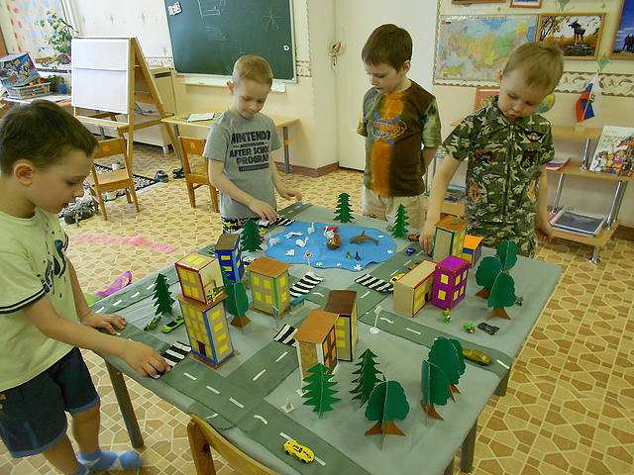
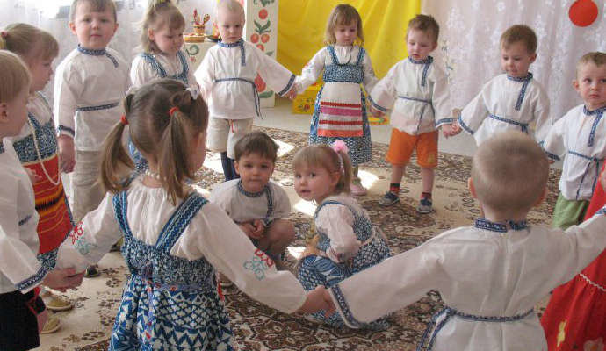
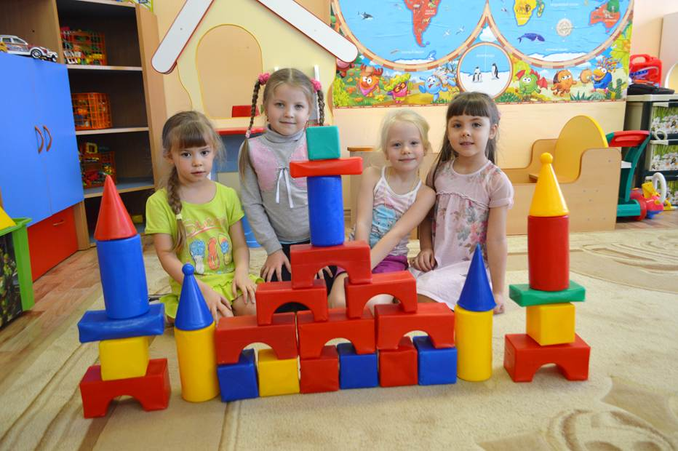
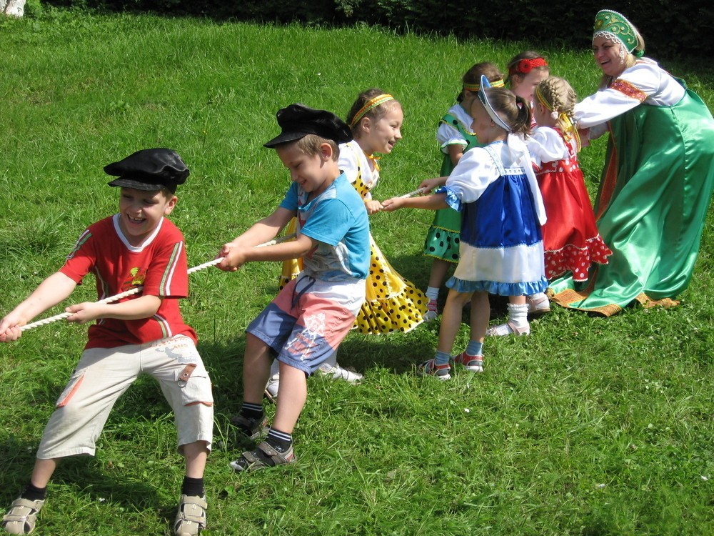
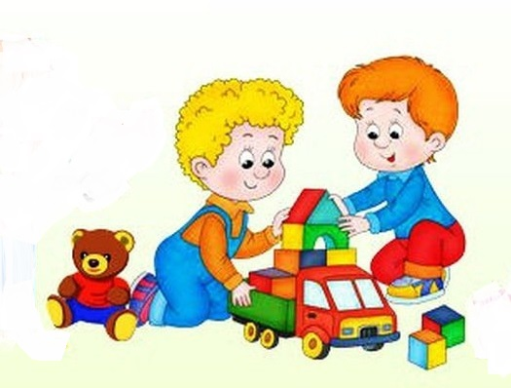

Slide 10
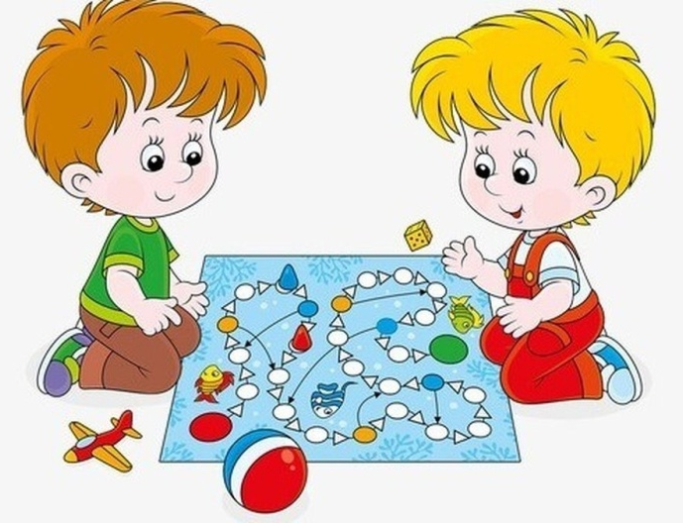
Рекомендации для воспитателей по развитию
игровой деятельности в младшей группе.
Предоставить каждому ребёнку возможность реализовать свои потребности и интересы.
Поощрять стремление детей «оживлять» игрушки, брать роль игрушки на себя и свою роль.
Играя с детьми, помогать им адаптироваться к условиям жизни в детском саду.
Включать в игру по любой тематике эпизоды «телефонных разговоров», различных персонажей для активизации ролевого диалога.
Играя с детьми, занимать позицию равного заинтересованного партнёра.
Вызывать у ребёнка ощущение эмоциональной общности со взрослыми и сверстниками, чувство доверия к ним.
Формировать у ребёнка использовать сюжетные игрушки, предметы- заместители

Slide 11
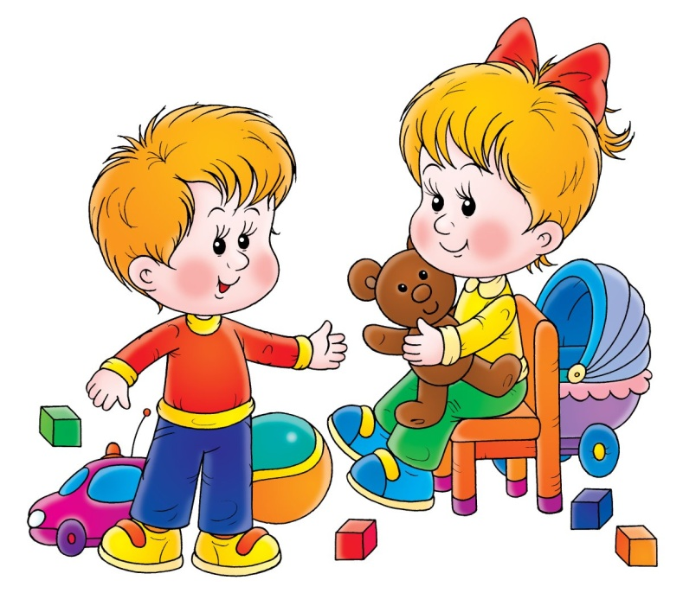
Рекомендации воспитателю по развитию игровой деятельности в средней группе.
Воспитатель предоставляет разнообразную тематику детской игры по мотивам известных сказочных и литературных сюжетов.
Воспитатель в случае необходимости помогает ребёнку подключиться к игре сверстников, находя для себя подходящую по смыслу роль.
Формировать у детей более сложные игровые умения, поведение в соответствии с разными ролями партнёров, менять игровую роль.
Обеспечить условия для свободной, самостоятельной индивидуальной игры (режиссерской), поддерживать эмоциональное и положительное состояние ребёнка.
Учить развёртывать совместную игру небольшими подгруппами, учитывая сюжетные замыслы партнёров.
Развивать у детей интерес к игре, воспитывать умение самостоятельно занять себя игрой (индивидуальной и совместной со сверстниками).

Slide 12
Рекомендации воспитателю по развитию игровой деятельности в средней группе
Воспитатель постоянно использует
разнообразную тематику детской игры по мотивам известных сказочных и литературных сюжетов.
Воспитатель делает существенный акцент на ролевом диалоге
Формировать у детей более сложные игровые умения, поведение в соответствии с разными ролями партнёров, менять игровую роль
Учить развёртывать совместную игру небольшими подгруппами, учитывая сюжетные замыслы партнёров
Формировать у детей новые, более сложные способы построения ролевой игры.
Развивать у детей интерес к игре, воспитывать умение самостоятельно занять себя игрой (индивидуальной и совместной со сверстниками).

Slide 13
Рекомендации воспитателю по развитию игровой деятельности с детьми старшего возраста
Дать возможность свободного выбора ребёнком выбора игры, соответствующего его интересам.
Стимулировать детей
к использованию выразительных средств речи, жестов при передаче характеров исполняемого персонажа
Поощрять стремление ребёнка изготовить своими руками недостающие для игры предметы.
Способствовать укреплению детских игровых объединений, быть внимательным к отношениям, складывающимся детьми в игре.
Ориентировать детей на сотрудничество в совместной игре, регулировать их поведение на основе творческих игровых замыслов
Развивать у детей умения широко использовать игровую роль для развёртывания разнообразных сюжетов, для включения в согласованную со сверстниками игру.

Slide 14
Структура конспекта-сценария сюжетно-ролевой игры со старшими дошкольниками.
Тема игры. Цель игры. Задачи игры (примерные). Сделать игру интересной и привлекательной для дошкольников за счёт учёта игровых интересов и предпочтений детей. Развивать умение сюжетосложения. Развивать умение распределять роли и действовать согласно им. Развивать умение входить в воображаемую ситуацию и действовать в соответствие с ней, создавать необходимые постройки. Воспитывать доброжелательные отношения между детьми. Развивать познавательные психические процессы (воображение, память, мышление, речь и внимание) и детское творчество. 4. Игровое оборудование. 5. Ход игры : Организационный момент (рассматривание картинки, постройка нужной модели из стульев, строительных материалов и распределение ролей). Развитие сюжета игры (куда, зачем, что для этого делаем, ролевые действия детей и т.д.) Подведение итогов игры (проводит воспитатель). Вам понравилась игра? Как вы считаете, все мы справились со своими ролями? Все соблюдали правила? А как может продолжиться наша игра? Каких героев (роли) мы можем придумать вместе с вами для игры ещё? Что нового вы сегодня узнали?

Slide 15
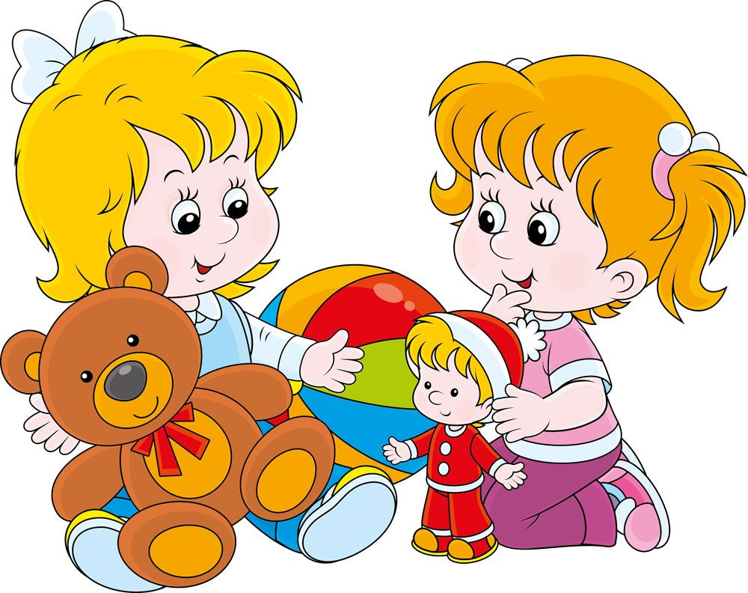
Факторы реализации игры
1. Установление содержательной связи между знаниями детей об окружающей действительности (содержание познавательной сферы) и их игрой;
2. включение всех видов игр в педагогический процесс;
своевременная организация развивающей предметно-игровой среды;
квалифицированное участие педагогов в педагогическом процессе, обеспечивающем право ребенка на игру;
3. индивидуальный подход к воспитанию, обучению, развитию детей в игровой деятельности;
4. перспективное планирование развития игры (комплексный метод);
5. использование эффективных методов и приемов, способствующих развитию игры.

Slide 16
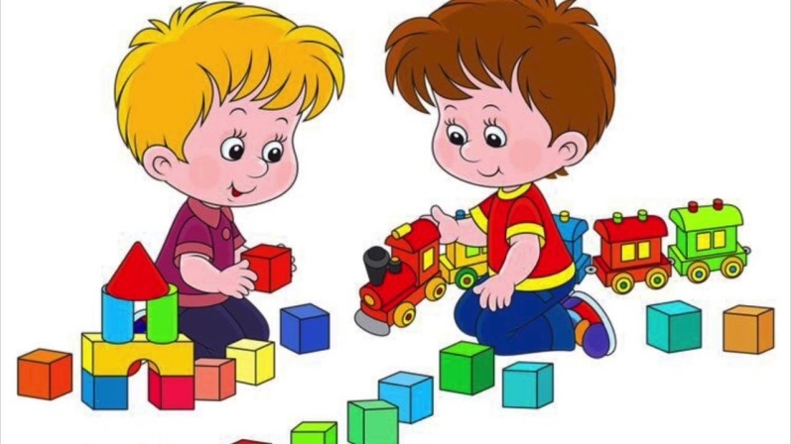
Решение:
Воспитателям групп оформить картотеку по играм с подробным описанием по возрасту детей.
В мае 2023 года предоставить данный материал на педсовет Систематически планировать и проводить разнообразные виды игр в соответствии с программными требованиями ФОП ДОО.
Информировать родителей о значимости игры в жизни ребёнка, вовлекать родителей в организацию игровой деятельности детей и обогащению развивающей среды
В целях совершенствования условий при организации игр в группах: рассредоточить атрибуты для игр, обеспечив детям общение небольшими коллективами
(отв.: все воспитатели).
В целях совершенствования условий для организации игр в группах пополнить развивающую среду атрибуты в соответствии с возрастом.

Slide 17
Управление образования администрации г. Кемерово
Муниципальное бюджетное дошкольное образовательное учреждение № 28
«АБВГДейка – детский сад в честь святых равноапостольных
Кирилла и Мефодия»
(МБДОУ № 28 «АБВГДейка»)
650066, город Кемерово, ул. 1-я Заречная,7 - 2 корпус,
тел. 65 - 72 - 18, detsadkem-citi@mail.ru
Подготовили презентацию:
Старший воспитатель
Шурчакова Ю.В.
Старший воспитатель
Чернышева Т.А.

